Slide 1

Aulas Senac
Desenvolvimento Web para Adolescentes
Pablo Garcia
Ementa do curso

Slide 2
Unidades Curriculares | Carga Horária
UC1: Elaborar Projetos - Aplicações para Web | 15 horas
UC2: Estruturar Aplicações Front-end para Web | 48 horas
UC3: Algoritmos e Lógica de Programação | 48 horas
UC4: Desenvolver Aplicações: Back-end para Web | 49 horas
TOTAL: | 160 horas

Slide 3
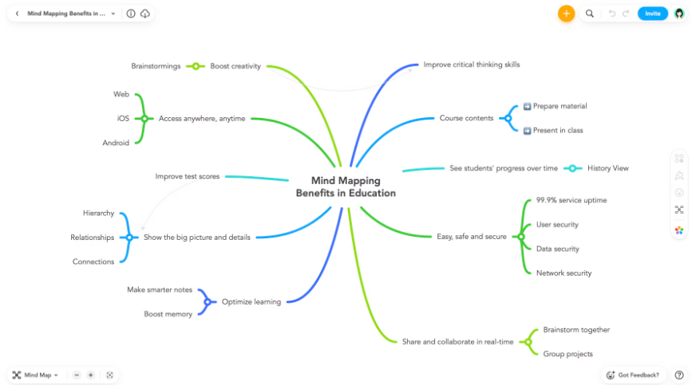
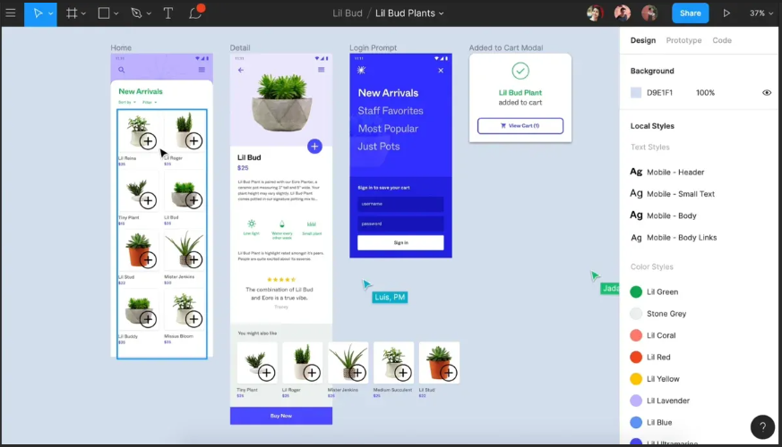

Unidades Curriculares | Carga Horária
UC1: Elaborar Projetos - Aplicações para Web | 15 horas
UC2: Estruturar Aplicações Front-end para Web | 48 horas
UC3: Algoritmos e Lógica de Programação | 48 horas
UC4: Desenvolver Aplicações: Back-end para Web | 49 horas
TOTAL: | 160 horas

Slide 4
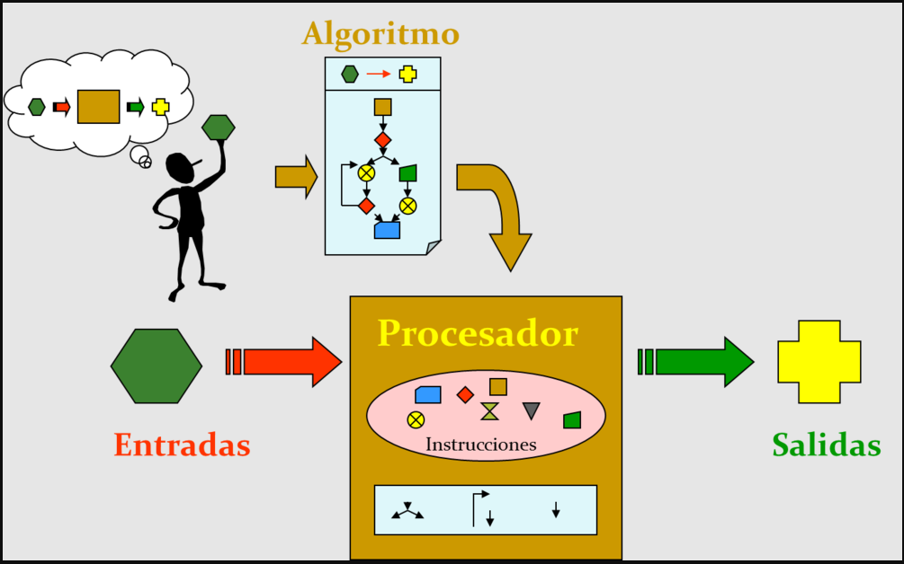
Unidades Curriculares | Carga Horária
UC1: Elaborar Projetos - Aplicações para Web | 15 horas
UC2: Estruturar Aplicações Front-end para Web | 48 horas
UC3: Algoritmos e Lógica de Programação | 48 horas
UC4: Desenvolver Aplicações: Back-end para Web | 49 horas
TOTAL: | 160 horas

Slide 5

Unidades Curriculares | Carga Horária
UC1: Elaborar Projetos - Aplicações para Web | 15 horas
UC2: Estruturar Aplicações Front-end para Web | 48 horas
UC3: Algoritmos e Lógica de Programação | 48 horas
UC4: Desenvolver Aplicações: Back-end para Web | 49 horas
TOTAL: | 160 horas

Slide 6
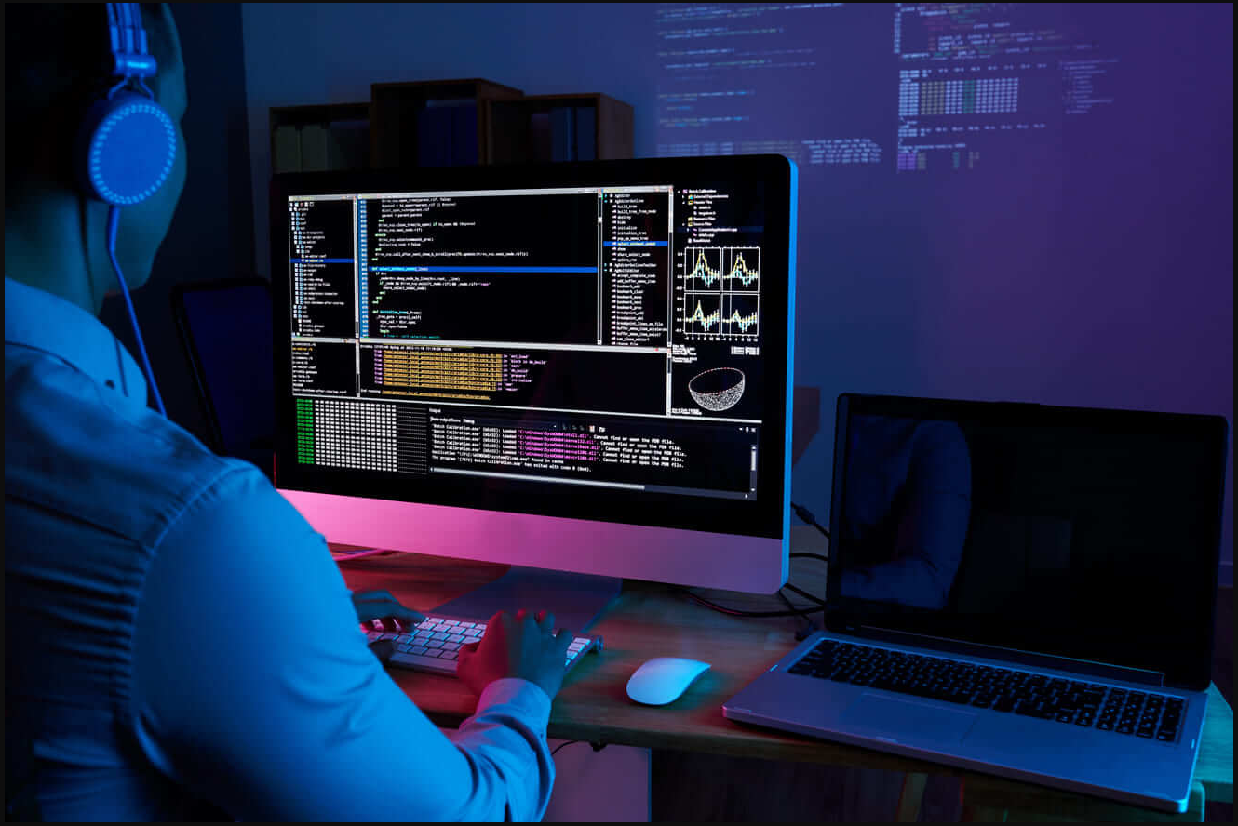
Unidades Curriculares | Carga Horária
UC1: Elaborar Projetos - Aplicações para Web | 15 horas
UC2: Estruturar Aplicações Front-end para Web | 48 horas
UC3: Algoritmos e Lógica de Programação | 48 horas
UC4: Desenvolver Aplicações: Back-end para Web | 49 horas
TOTAL: | 160 horas

Slide 7
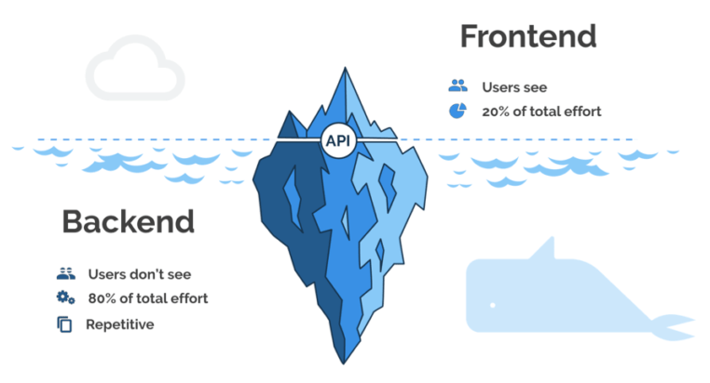
A sigla API refere-se ao termo em inglês "Application Programming Interface" que significa em tradução para o português "Interface de Programação de Aplicativos".

Slide 8
Dias sem aula
Data | Justificativa
07/10/2024 | Compromisso Professor
08/10/2024 | Compromisso Professor
14/10/2024 | Feriado (dia do Professor)
15/10/2024 | Compromisso Professor
22/10/2024 | Compromisso Professor

Slide 9
Obrigado
Desenvolvimento Web para Adolescentes
Pablo Garcia
Ementa do curso

